Slide 1
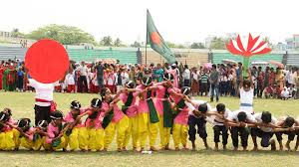
গণিত ক্লাসে সবাইকে স্বাগতম
কেমন আছো তোমরা?

Slide 2
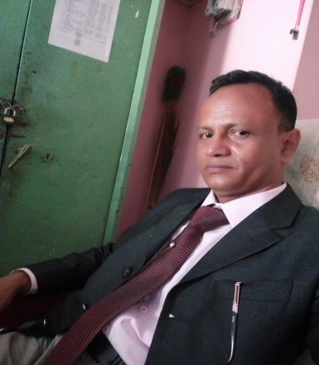
পরিচিতি
আব্দুল ওয়াহেদ
সহকারি প্রধান শিক্ষক
নবাবগঞ্জ সরকারি বহুমূখী
পাইলট উচ্চ বিদ্যালয়,নবাবগঞ্জ,দিনাজপুর।
E-mail : aw075681@gmail,com, মোবাঃ০১৭২৪৫৪৫২৫৮।
শ্রেণি : ৭ম
সময় : ৪৫ মিনিট
বিষয় : গণিত
পাঠ : তথ্য ও উপাত্ত

Slide 3
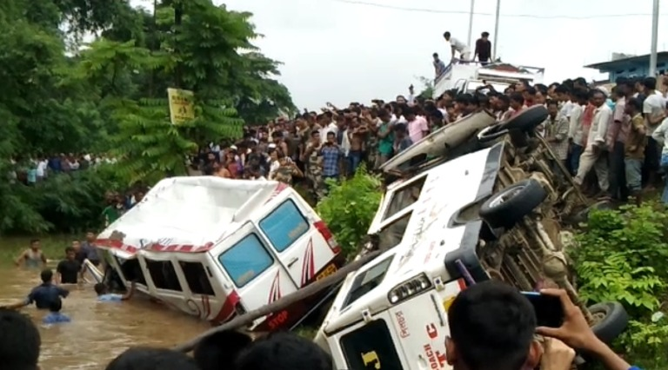
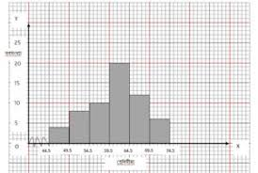
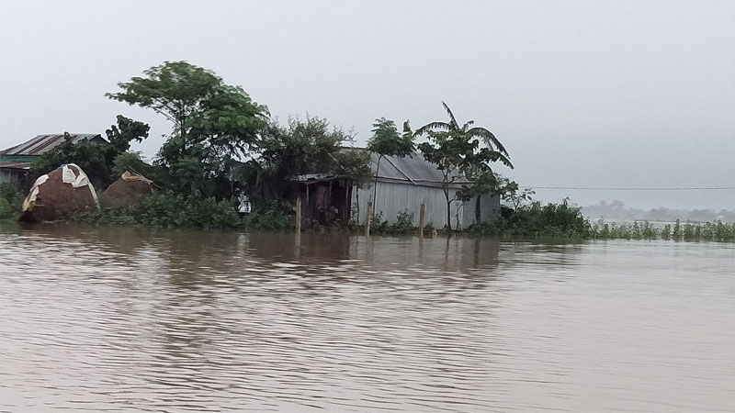
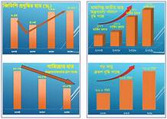
Road accident,Kills 3,injures30.
আয়তলেখ
ছবি ও চিত্র দেখে কী বোঝা যায়?
পরিসংখ্যান,তথ্য-উপাত্ত
ধন্যবাদ

Slide 4
আজকের পাঠ
অধ্যায়-১১
পরিসংখ্যানের তথ্য ও উপাত্ত

Slide 5
শিখনফল
এই পাঠ শেষে শিক্ষার্থীরা---
গণসংখ্যা সারণি কী তা ব্যাখ্যা করতে পারবে।
অবিন্যস্ত উপাত্ত বিন্যস্ত আকারে প্রকাশ করতে পারবে।
আয়তলেখ হতে প্রচুরক নির্ণয় করতে পারবে।

Slide 6
উপস্থাপন
তথ্য ও উপাত্ত সমূহের সংখ্যাসূচক মানই পরিসংখ্যান।
পরিসংখ্যানের উপাত্তসমূহ সংগ্রহের দিক থেকে দুই প্রকার
প্রাথমিক বা প্রত্যক্ষ
মাধ্যমিক বা পরোক্ষ
তথ্য ও উপাত্ত সমূহ দুই ধরণের-
অবিন্যস্ত
বিন্যস্ত
তথ্যগুলো লিখে নাও।

Slide 7
মনযোগ সহকারে লক্ষ কর;
(১) ৬, ৩, ৯, ৫, ৪, ৭, ২, ৮, ৫ এর মধ্যক নির্ণয়
মানের ক্রমানুসারে সাজালে-
২
৩
৪
৫
৫
৬
৭
৮
৯
$$∴মধ্যক$$
অবিন্যস্ত উপাত্তের সংখ্যা n বিজোড় হলে-
মধ্যক=$\frac{n+১}{২}$ তমপদ।

Slide 8
১১, ৬, ৩, ৯, ৫, ৪, ৭, ২, ৮, ৫ এর মধ্যক নির্ণয়
মানের ক্রমানুসারে সাজালে-
২
৩
৪
৫
৫
৬
৭
৮
৯
১১
$∴মধ্যক$ =$\frac{৫+৬}{২}$ =৫.৫ ।
অবিন্যস্ত উপাত্তের সংখ্যা n জোড় হলে-
মধ্যক=[{$\frac{n}{২}$+($\frac{n}{২}$+১)} তমপদ]$÷$২ ।
(৩)কোনো উপাত্তে যে সংখ্যাটি সবচেয়ে
বেশি বার থাকে সেটিই প্রচুরক।

Slide 9
অবিন্যস্ত উপাত্তের গড় নির্ণয়ঃ
গড়, x̅=$\frac{উপাত্তগুলোর সমষ্টি}{উপাত্তগুলোর সংখ্যা}$=$\frac{\sum{x_{i}}}{n}$-----(i)
$$অবিন্যস্ত উপাত্তগুলো যে নির্দিষ্ট নিয়মে সারণি ভূক্ত করা হয়$$
তাকে গণসংখ্যা সারণি বলে।
পরিসর=( বৃহত্তম সংখ্যা – ক্ষুদ্রতম সংখ্যা) + ১
উপাত্তের শ্রেণিসংখ্যা=$\frac{\text{( }\text{বৃহত্তম} \text{সংখ্যা} \text{– }\text{ক্ষুদ্রতম} \text{সংখ্যা}\text{) + }\text{১}}{শ্রেণিব্যপ্তি}$

Slide 10
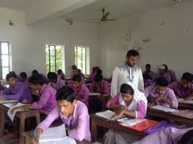
একক কাজ
১৯,৭,১৪,২৫,১১,১০,১৫,১৮ সংখ্যাগুলোর
গড়,মধ্যক ও প্রচুরক নির্ণয় কর।

Slide 11
সমাধানঃ উপাত্তগুলোর সংখ্যা n=৮
$∴$ গড়, x̅=$\frac{\sum{x_{i}}}{n}$
=$\frac{\text{১৯}\text{+} \text{৭}\text{+} \text{১৪}\text{+}\text{২৫}\text{+}\text{১১}\text{+}\text{১০}\text{+}\text{১৫}\text{+}\text{১৮}}{৮}$
=$\frac{১১৯}{৮}$ =১৪.৮৭৫ ।
উপাত্তগুলো মানের ক্রমানুসারে সাজালে-
৭, ১০, ১১, ১৪, ১৫, ১৮, ১৯, ২৫।
উপাত্তগুলোর সংখ্যা n=৮ জোড় সংখ্যা
$∴$ মধ্যক =$\frac{১৪+১৫}{২}$ =১৪.৫ ।
এখানে ,কোনো সংখ্যা একাধিকবার নেই।
$∴$ উপাত্তগুলোর প্রচুরক নেই।

Slide 12
আয়তলেখঃ
গণসংখ্যা নিবেশনের একটি লেখচিত্র
হচ্ছে আয়তলেখ।ছক কাগজে ক্ষুদ্রতম
বর্গের সুবিধামত মান ধরে X- অক্ষ বরাবর
শ্রেণিব্যাপ্তি এবংY- অক্ষ বরাবর গণসংখ্যা
নিয়ে এটি আঁকতে হয়। ভাংগা চিহ্ন
দ্বারা আগের ঘরগুলো বিদ্যমান বোঝানো
হয়। বিচ্ছিন্ন শ্রেণিব্যাপ্তিকে অবিচ্ছিন্ন করতে হয়।

Slide 13
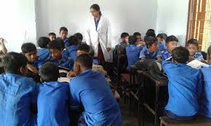
৩০ জন শিক্ষার্থীর ইংরেজিতে প্রাপ্ত নম্বর নিম্নরুপ;
৪০,৪৫,৪২,৪২,৪৫,৫০,৫০,৫৬,৫০,৪৫,৪২,৪০,৪৩,৪৭,৪৩,৫০
৪৬,৪৫,৪২,৪৩,৪৪,৫২,৪৪,৪৫,৪০,৪৫,৪০,৪৪,৫০,৪০।
ক. মানের ক্রমানুসা সাজাও। ২
খ. উপাত্তের গণসংখ্যা সারণি তৈরি কর। ৪
গ. উপাত্তের আয়তলেখ অংকন কর। ৪

Slide 14
ক. সমাধানঃ
উপাত্তগুলো মানের ক্রমানুসারে সাজাল-
৪০,৪০,৪০,৪০,৪০,৪২,৪২,৪২,৪২,৪৩,৪৩,৪৩,৪৪,৪৪,৪৪,
৪৫,৪৫,৪৫,৪৫,৪৫,৪৬,৪৭,৫০,৫০,৫০,৫০,৫০,৫২,৫৫,৫৬।

Slide 15
খ. সমাধানঃ
গণসংখ্যা সারণি নির্ণয়ঃ
সর্বোচ্চ সংখ্যা=৫৬, সর্বনিম্ন সংখ্যা=৪০
শ্রেণিসংখ্যা = $\frac{পরিসর}{শ্রেণিব্যপ্তি}$=$\frac{\left( ৫৬−৪০\right)+১}{৫}$=৩.৪≈৪
প্রাপ্ত নম্বর | ট্যালি চিহ্ন | গণসংখ্যা
৪০-৪৪ |  | ১৫
৪৫-৪৯ |  | ৭
৫০-৫৪ |  | ৬
৫৫-৫৯ |  | ২

Slide 16
গ. সমাধানঃ
আয়তলেখ সারণি
প্রাপ্ত শ্রেণি | অবিছিন্ন শ্রেণি | গণসংখ্যা
৪০-৪৪ | ৩৯.৫-৪৪.৫ | ১৫
৪৫-৪৯ | ৪৪.৫-৪৯.৫ | ৭
৫০-৫৪ | ৪৯.৫-৫৪.৫ | ৬
৫৫-৫৯ | ৫৪.৫-৫৯.৫ | ২

Slide 17
ছক কাগজে ক্ষুদ্রতম এক বর্গ = এক একক ধরে
X-অক্ষ বরাবর অবিছিন্ন শ্রেণিব্যপ্তি এবং Y-অক্ষ
বরাবর গণসংখা নিয়ে আয়তলেখ আঁকা হলো।
০ থেকে ৪০.৫ পযর্ন্ত আগেরঘরগুলো বিদ্যমান
বুঝানো হয়েছে।

Slide 19
মূল্যায়ন
১) ৯,১০,৩২,৩০,১২,১৭,১৯,২৫ সংখ্যাগুলোর মধ্যক কত?
ক. ১৬
খ. ১৭
গ. ১৮
ঘ. ১৯
২)পরিসর ৫৬এবং শ্রেণিব্যাপ্তি ৫হলে শ্রেণিসংখ্যা কত?
ক. ৫
খ. ১১
গ. ১১.২
ঘ. ১২

Slide 20
৩) ৬০-৭০ হলো একটি শ্রেণি ।
i. শ্রেণির মধ্যবিন্দু ৬৫ ।
ii. সংখ্যাবাচক তথ্যসমূহকে পরিসংখ্যান বলে না।
iii. শ্রেণির সর্বোচ্চ সংখ্যা ৭০ ।
ক) iও ii
খ) iiও iii
গ) iও iii
ঘ)i ,iiওiii

Slide 21
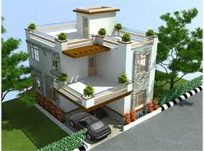
কাজ
শ্রেণিব্যপ্তি | ৪১-৫০ | ৫১-৬০ | ৬১-৭০ | ৭১-৮০ | ৮১-৯০ | ৯১-১০০
গণসংখ্যা | ৬ | ৮ | ১৩ | ১০ | ৮ | ৫
সারণির গড়,মধ্যক এবং আয়তলেখ এঁকে আনবে।

Slide 22
ধন্যবাদ

